Slide 1


江苏第二师范学院
网上预约报销系统
使用培训
讲解人：顾琪
2020年08月

Slide 2

01 登录系统
02 网上预约报销流程介绍
目录链接
03 项目授权
04 网上预约报销操作
05 暂借款业务
06 国内旅费业务
07 因公出国（国际旅费）
08 信息维护

Slide 3
01
登录系统
浏览器推荐
校外VPN登录
密码修改

Slide 4
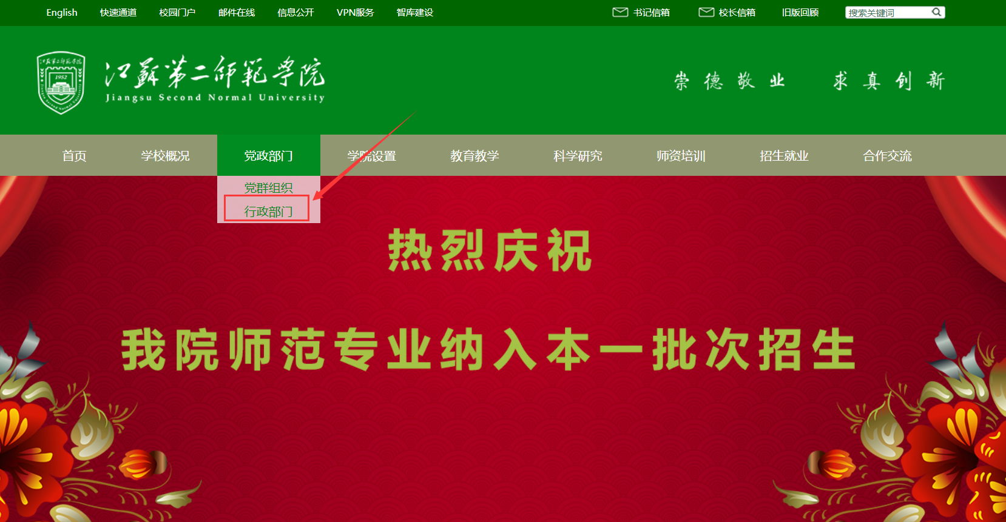
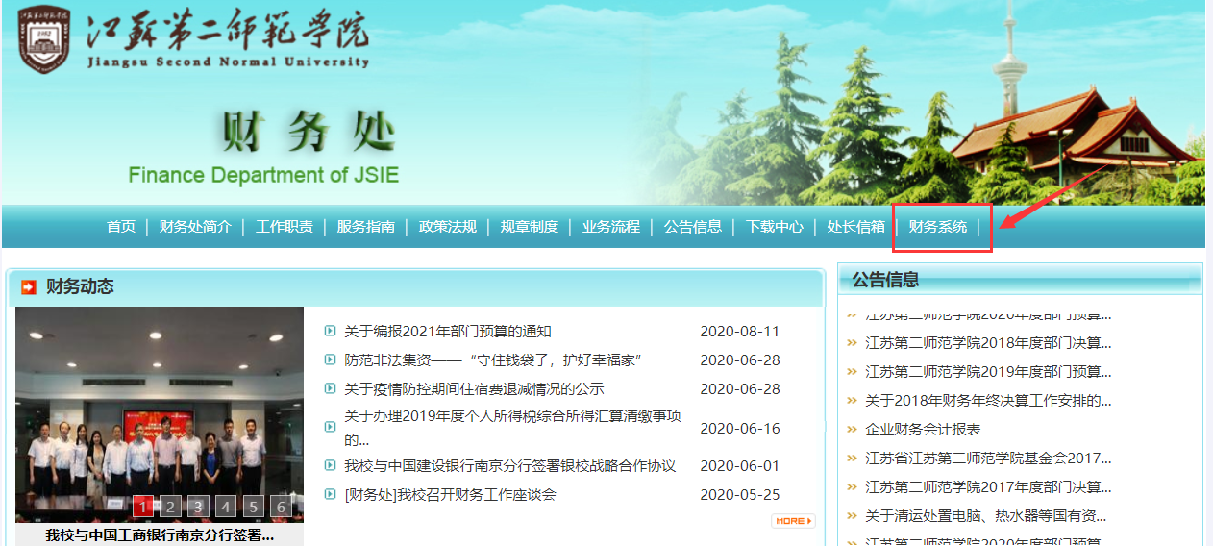
1.1 系统登陆-打开网页
预约系统
复 翼
谷歌浏览器（推荐）
QQ浏览器或360浏览器极速模式
①打开江苏第二师范学院官网，点击【党政部门】-【行政部门】，找到并点击【财务处】。
②在财务处主页标题栏上，找到并点击【财务系统】。

Slide 5
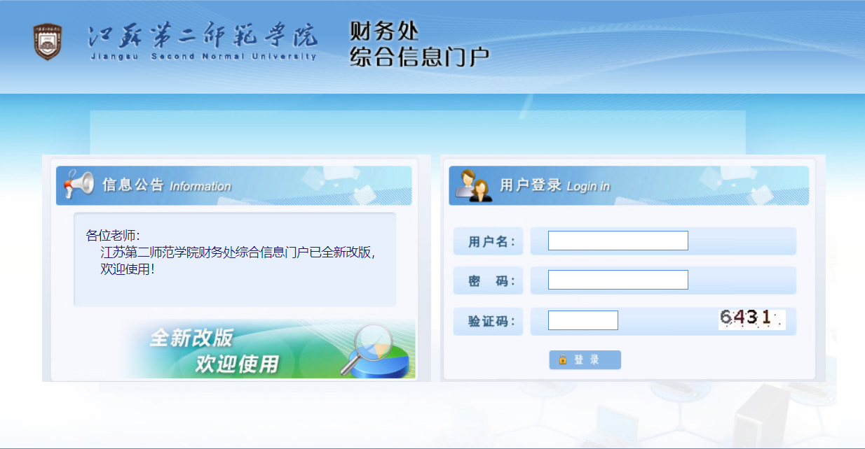
1.2 系统登陆-登录界面
预约系统
复 翼
输入用户名、密码、验证码点击【登录】，登入系统。
用户名和初始密码都是工号。

Slide 6
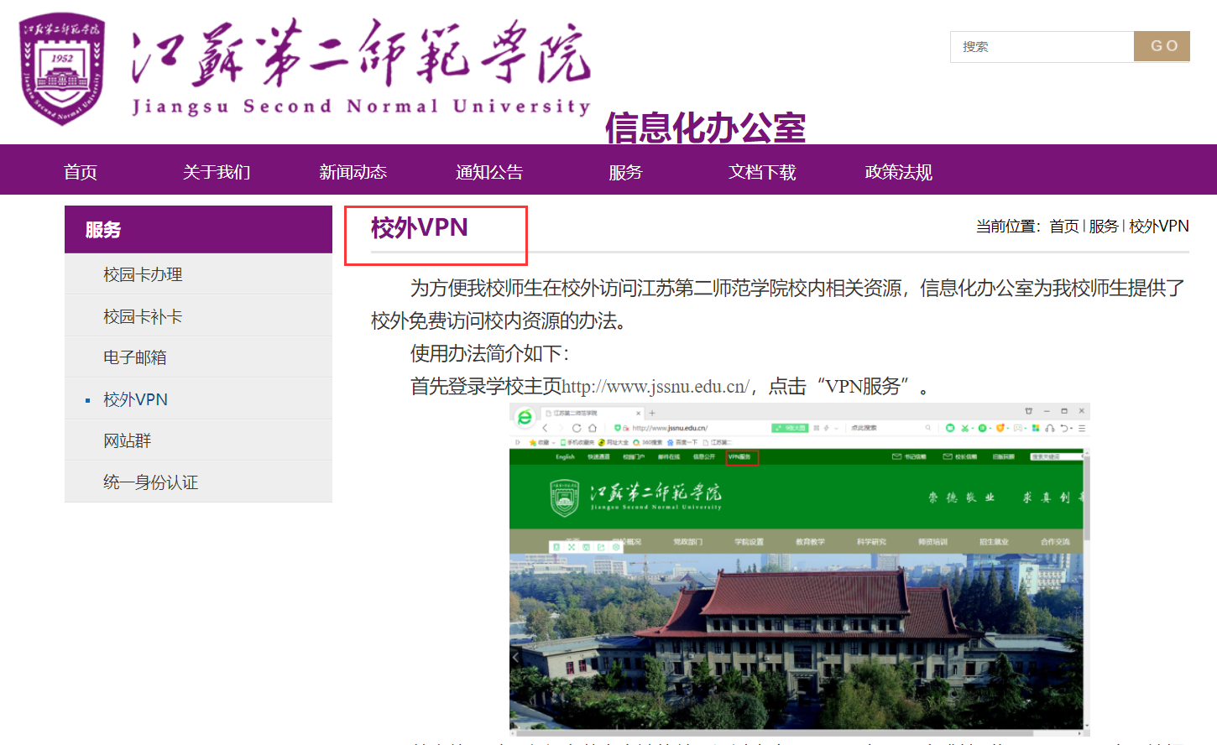
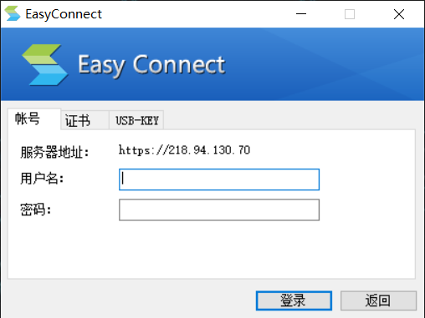
1.3 系统登陆-校外VPN登录
预约系统
复 翼
在校外使用财务预约报销平台前，请先登录VPN，VPN使用方法请咨询信息化办公室。http://nic.jssnu.edu.cn/xwVPN/list.htm

Slide 7
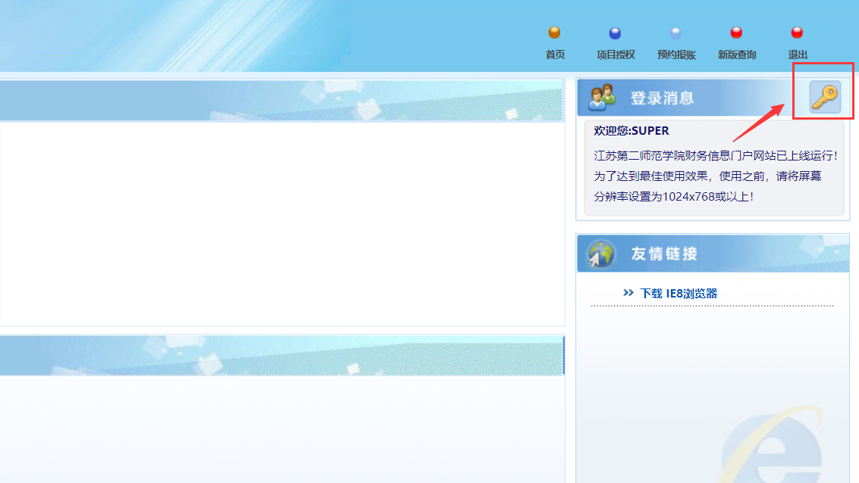
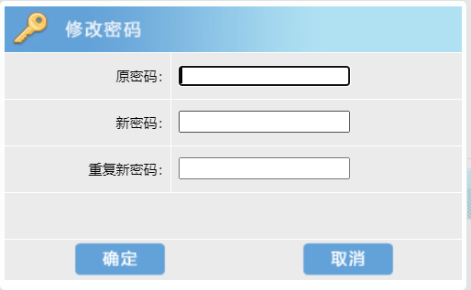
1.4 密码修改
预约系统
复 翼
登录后进入财务处信息门户网站，点击右上角的金色钥匙按钮，即可修改密码。

Slide 8
02
网上预约报销流程介绍

Slide 9
网上预约报销流程介绍
复 翼
预约系统
报销申请流程只需以下几步即可完成网上报销。
1.获取授权项目
2.填写基本信息
3.填写报销金额
4.填写支付信息
5.上传电子附件
6.选择预约时间
7.打印预约报销单

Slide 10
03
项目授权
授权流程介绍
查询功能介绍

Slide 11
3.项目授权角色介绍
复 翼
预约系统
【项目负责人】即项目所属人，一般为各部门或各院负责人。可以查询项目使用情况，可以使用项目进行预约报销，并可以授权项目管理员、项目经办人。
【项目管理员】在项目负责人授权后，拥有项目负责人的部分权限，可以查询项目使用情况，可以使用项目进行预约报销，并可以授权项目经办人。
【项目经办人】在项目负责人或项目管理员授权后，仅可以查询项目使用情况，和使用项目进行预约报销。
【项目经办人】又分为【总额经办人】和【无限额经办人】。
【总额经办人】在授权金额范围内使用项目。
【无限额经办人】只要项目有余额均可使用。
项目负责人
授权
授权
项目管理员
授权
项目经办人

Slide 12
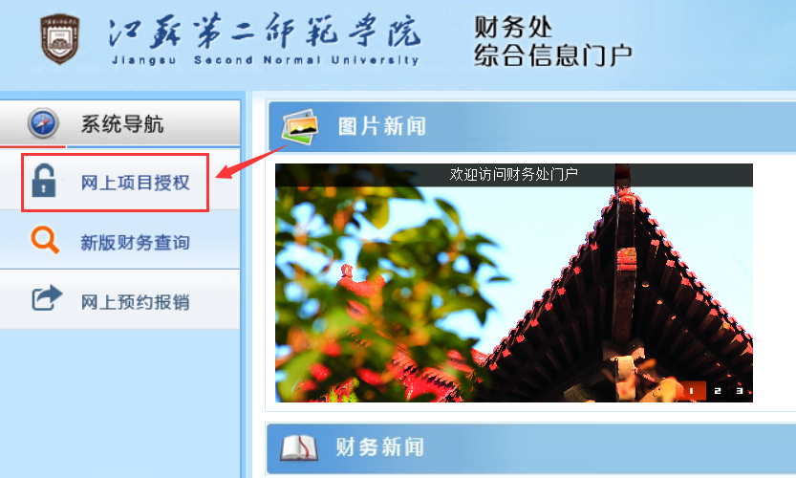
3.网上项目授权
复 翼
预约系统
登录后进入财务处信息门户网站，点击系统导航的【网上项目授权】按钮，即可进入网上项目授权界面。

Slide 13
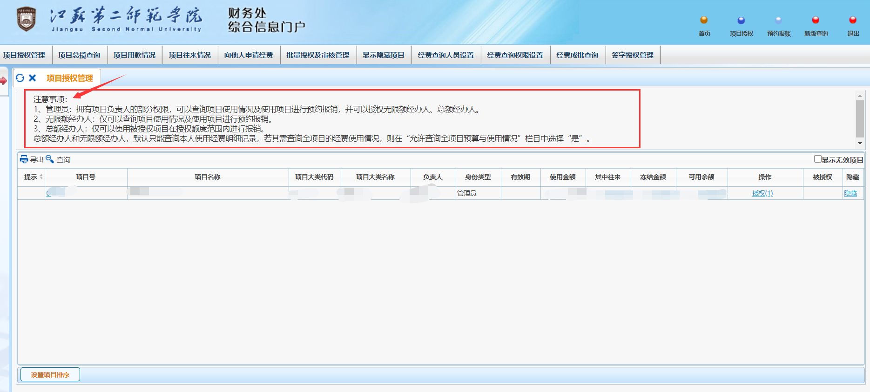
3.网上项目授权
复 翼
预约系统
点击系统导航的【网上项目授权】按钮后，默认进入如下界面。在项目授权或申请前，请仔细阅读注意事项。

Slide 14
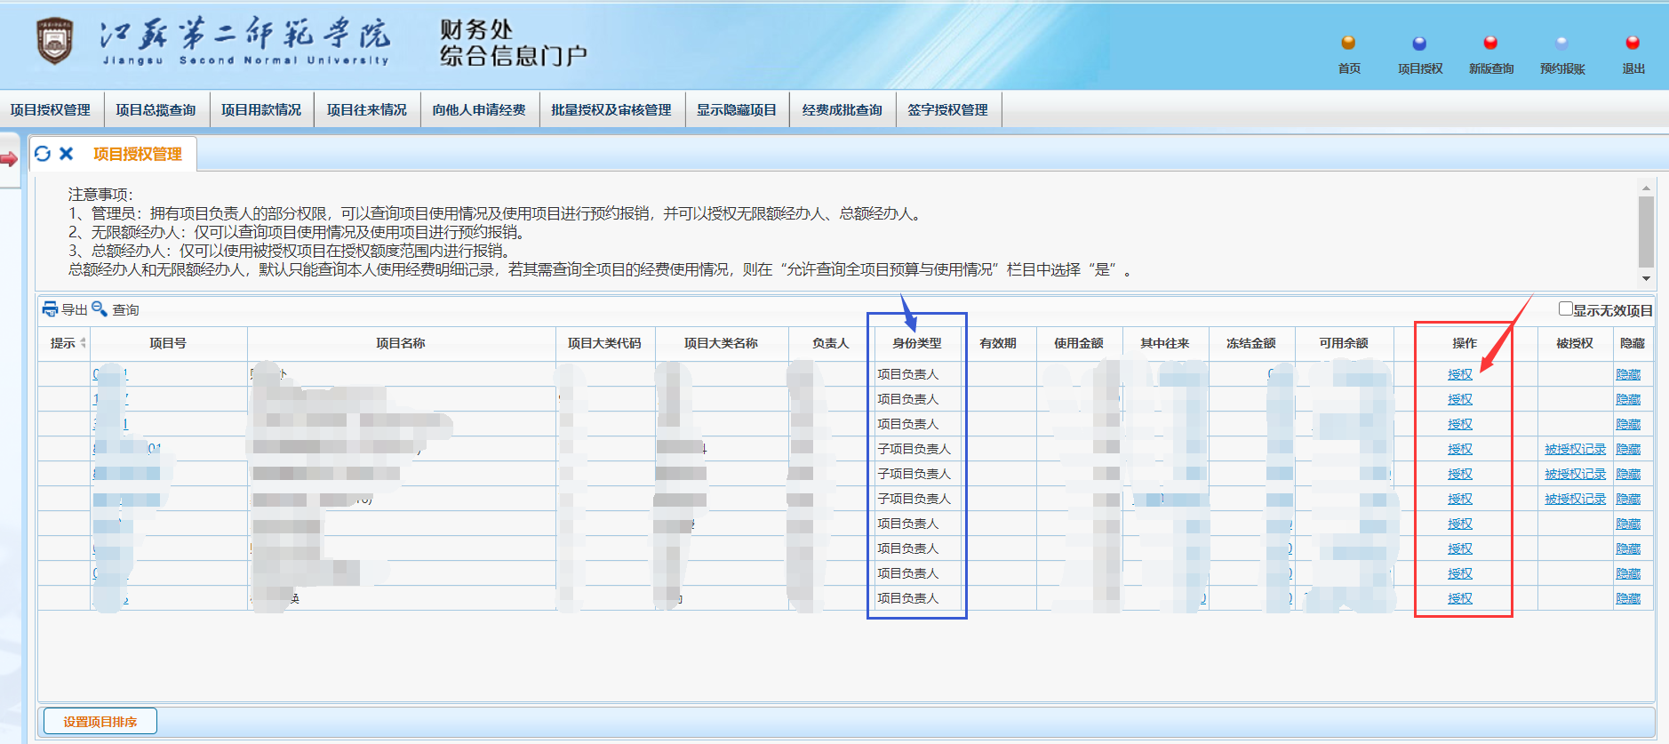
3.1.1网上项目授权
复 翼
预约系统
蓝颜色框中的是【身份类型】，不同的身份类型拥有不同的权限，见注意事项。
点击红颜色框中的【授权】按钮， 进入项目授权界面。

Slide 15
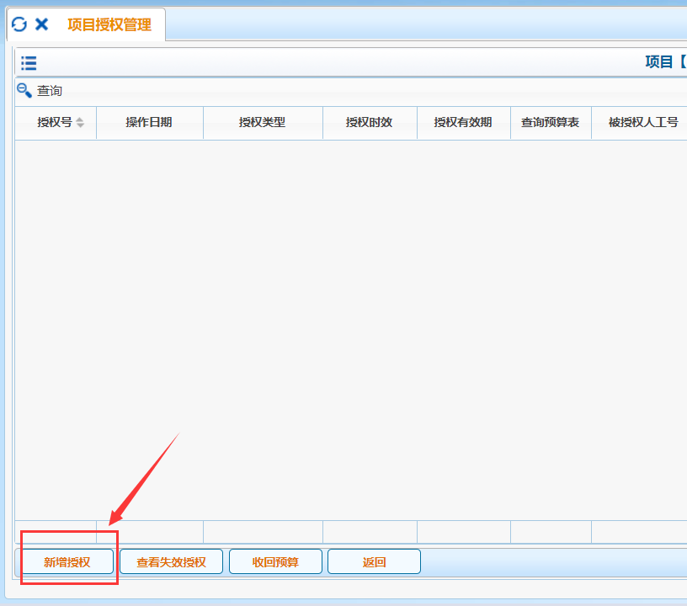
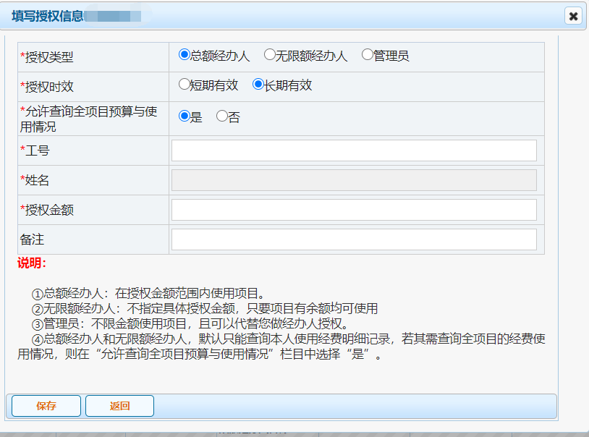
3.1.2网上项目授权
复 翼
预约系统
进入项目授权界面后，点击【新增授权】按钮，再弹出的【填写授权信息】对话框中选择和填写信息，最后点击保存按钮即可完成授权。

Slide 16
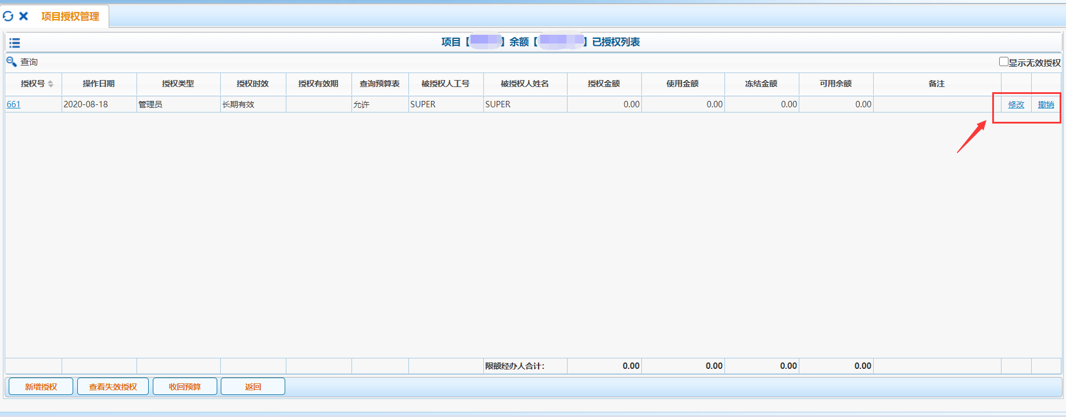
3.1.3网上项目授权
复 翼
预约系统
授权完成后，还可以点击右侧按钮，做【修改】或【撤销】操作。

Slide 17
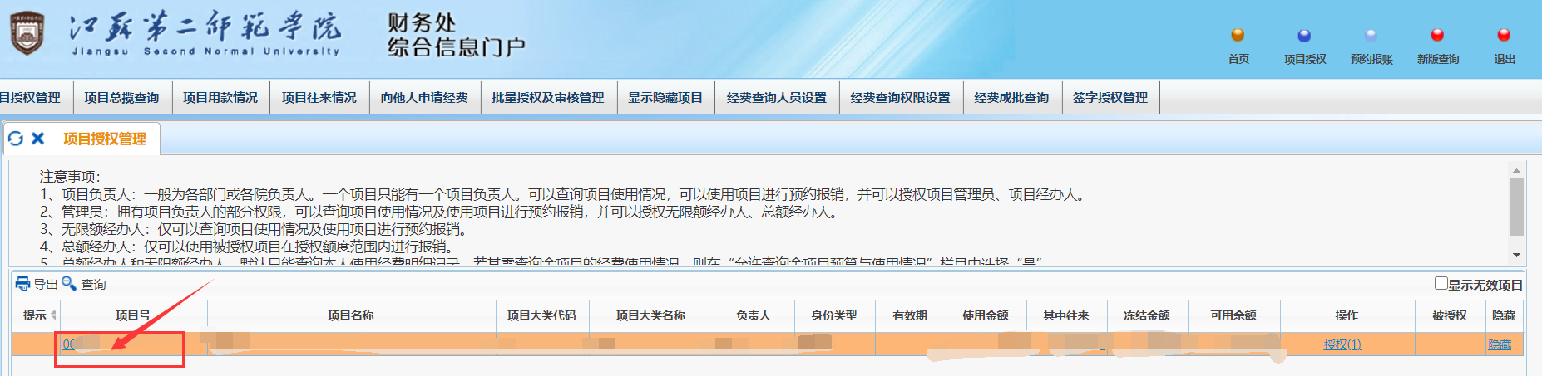
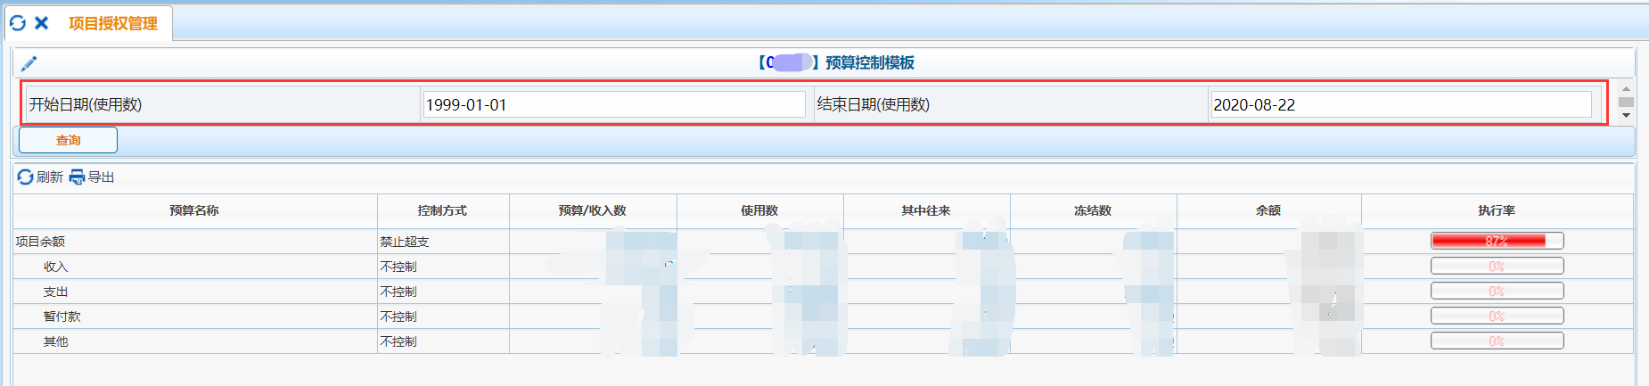
3.2.1网上项目查询
复 翼
预约系统
点击项目号，可以选择时间范围，查看项目使用明细和项目执行率。
“余额 = 预算/收入数 － 使用数（包含其中往来）- 冻结数“

Slide 18
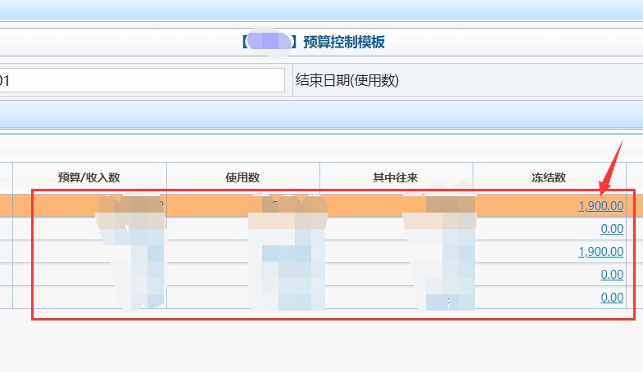
3.2.2网上项目查询
复 翼
预约系统
点击“蓝色加下划线的金额“，可以进一步查看明细。
【冻结数】新的预约业务都将实时冻结项目金额，直至到财务处报销后变为使用数为止。因此，如有过期无效或错误的预约记录请及时撤销，以免造成项目经费无法正常使用的情况。

Slide 19
04
网上预约报销操作
流程介绍
业务定义

Slide 20
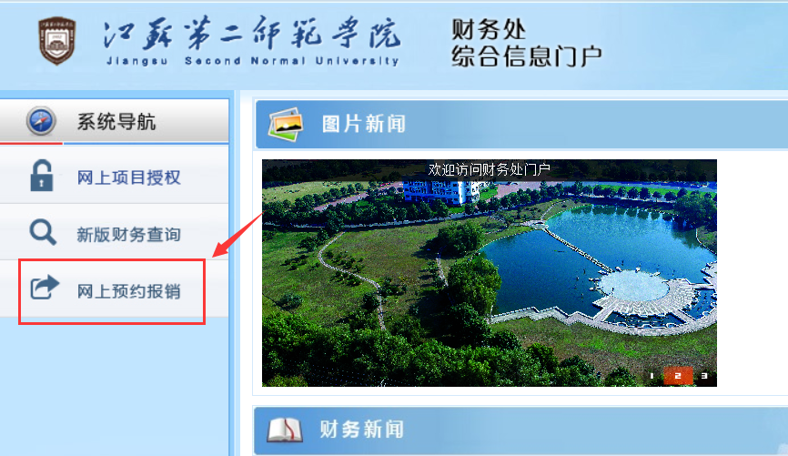
4.1 网上预约报销
预约系统
复 翼
登录后进入财务处信息门户网站，点击系统导航的【网上预约报销】按钮，即可进入网上预约报销界面。

Slide 21
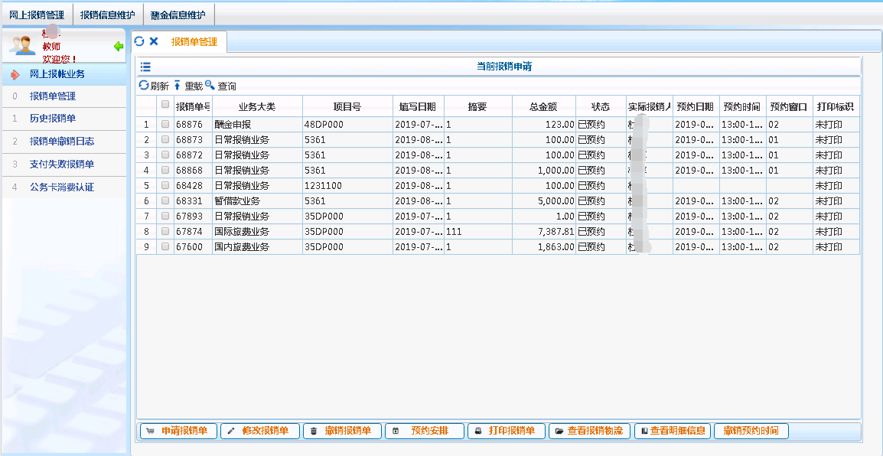
4.2.1 网上预约报销-预约管理
复 翼
预约系统
点击【网上报帐业务】按钮，进入网上预约报销系统，后默认进入如下界面。

Slide 22
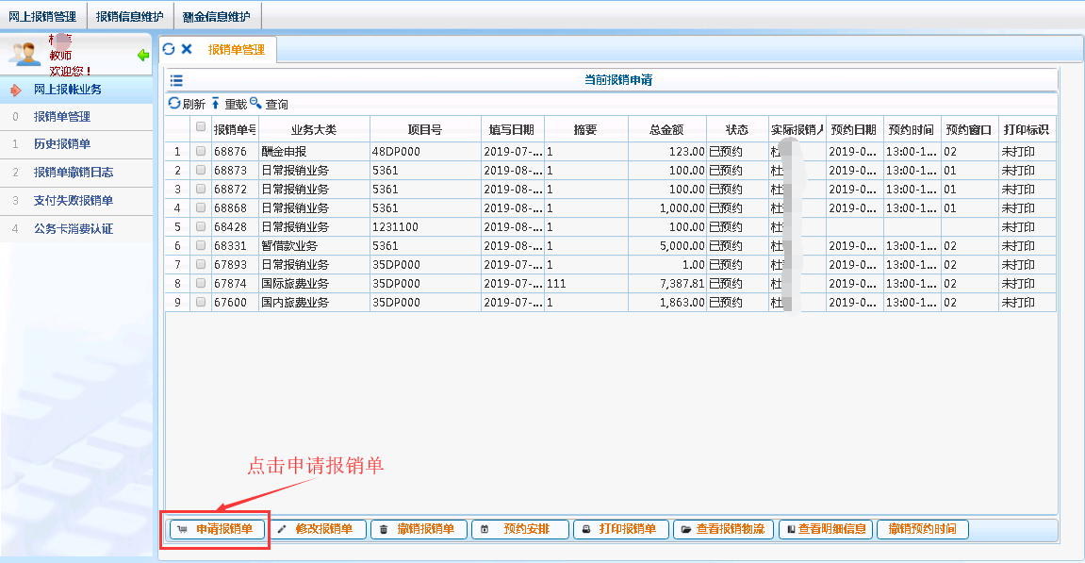
4.2.2 网上预约报销-预约业务
复 翼
预约系统
点击【申请报销单】即可进入报销单申请流程。

Slide 23
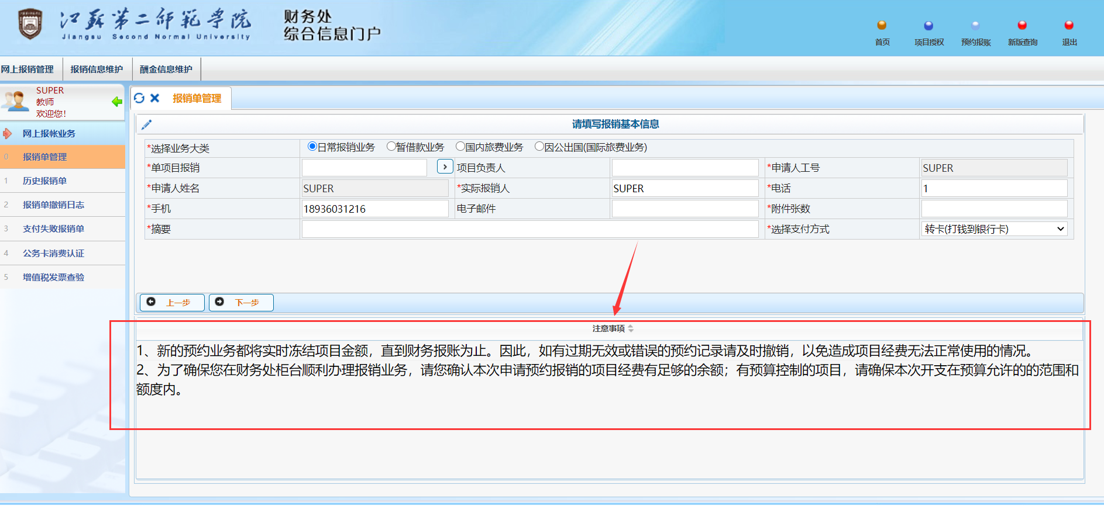
4.2.3 网上预约报销-新增预约申请
复 翼
预约系统
点击【申请报销单】，进入报销基本信息的填写，如图所示。
在填写基本信息前，请仔细阅读界面下方的注意事项。标注红色星号的为必填项，其他为选填项。

Slide 24
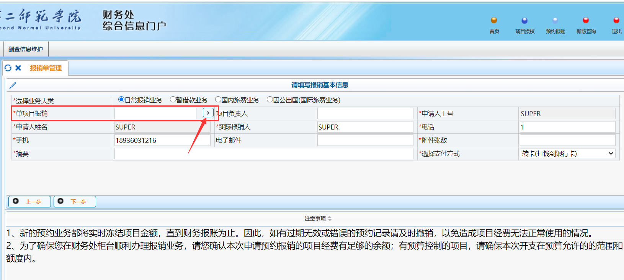
4.2.4 网上预约报销-填写基本信息
复 翼
预约系统
报销项目号：点击【单项目报销】输入框后的按钮可以选择[授权项目]
【摘要】即以往纸质审批单上的“用途/用款说明/用款事由“
【附件张数】即所附的单据张数
【选择支付方式】包含“转卡、汇款、现金”
填写完成，即可点击【下一步】继续。

Slide 25
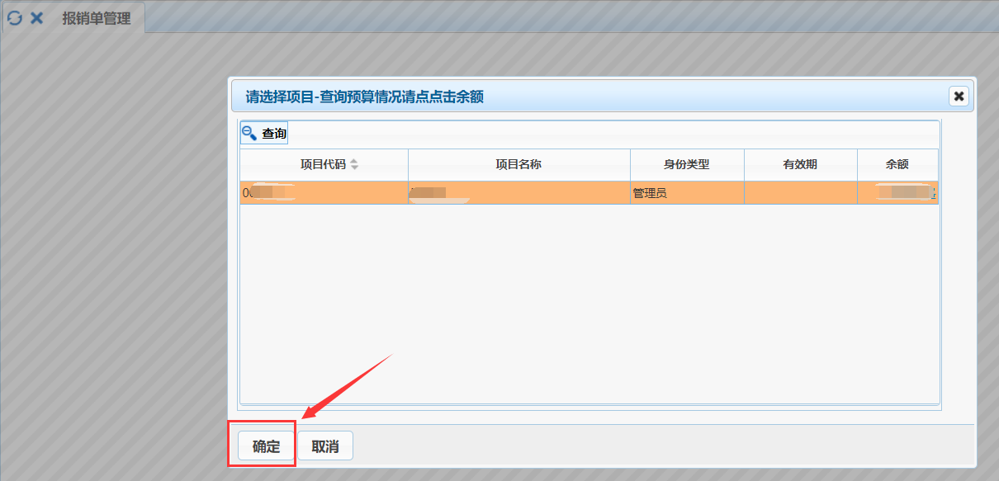
4.2.5 网上预约报销- 填写支付信息
复 翼
预约系统
在弹出的【选择项目】对话窗口中，选中要使用的项目，被选中的项目底色呈现橘黄色，然后点击【确定】按钮。

Slide 26
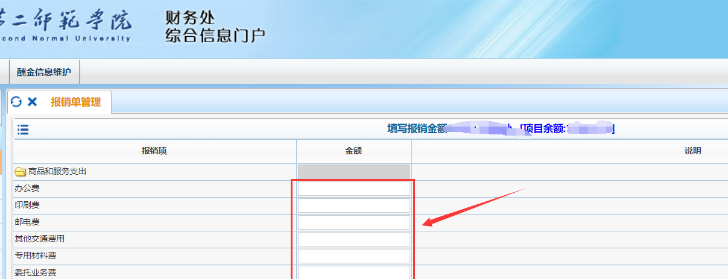
4.2.6 网上预约报销- 填写报销金额
复 翼
预约系统
填写完基本信息后，下面分别介绍不同业务大类的报销金额填写。
【日常报销业务】下图为日常报销业务的金额填写界面，根据项目的预算情况，页面会显示该项目允许报销的费用项，请选择相应的报销费用项，并填写金额，确定后点击【下一步】，进行支付方式的填写。

Slide 27
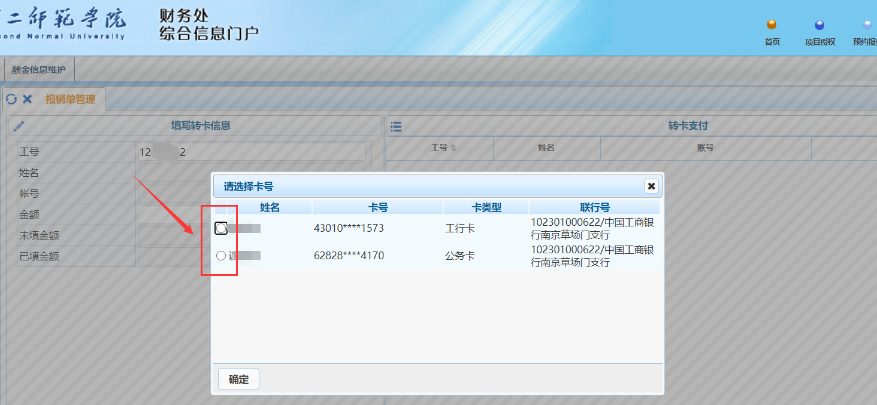
4.2.7 网上预约报销- 填写支付信息—对私转卡
复 翼
预约系统
在“工号”框里录入工号，键盘上按【回车】键，若有不同的卡号会弹出框让选择，若只有一个银行卡信息，系统就自动填上左侧除金额外的信息。
填好信息后点击【确认】按钮。

Slide 28
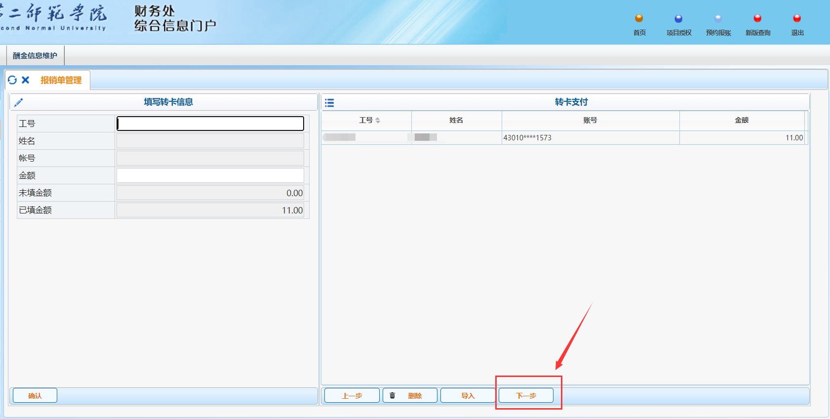
4.2.8 网上预约报销-填写支付信息—对私转卡
复 翼
预约系统
在右侧界面点击【删除】按钮即可删除转卡信息，【导入】按钮则是批量导入信息。填写完毕后点击【下一步】

Slide 29
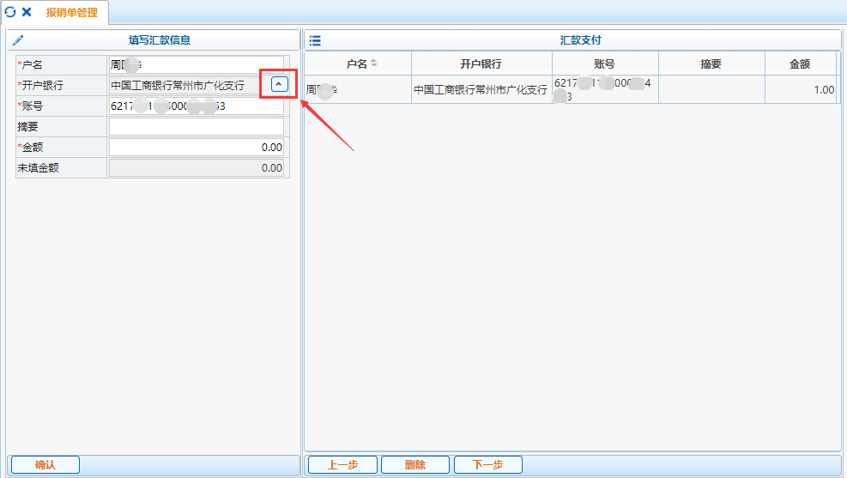
4.2.9 网上预约报销-填写支付信息—对公汇款
复 翼
预约系统
在左侧栏输入对方单位户名、开户银行、账号等信息，开户银行不支持手工输入，请点击折叠标志按钮，输入开户银行的关键字信息进行查询并确定(可以模糊查询,如中国工商银行五角场支行，可以输入：工商 五角场)。
此界面的【摘要】中可填写附言信息。

Slide 30
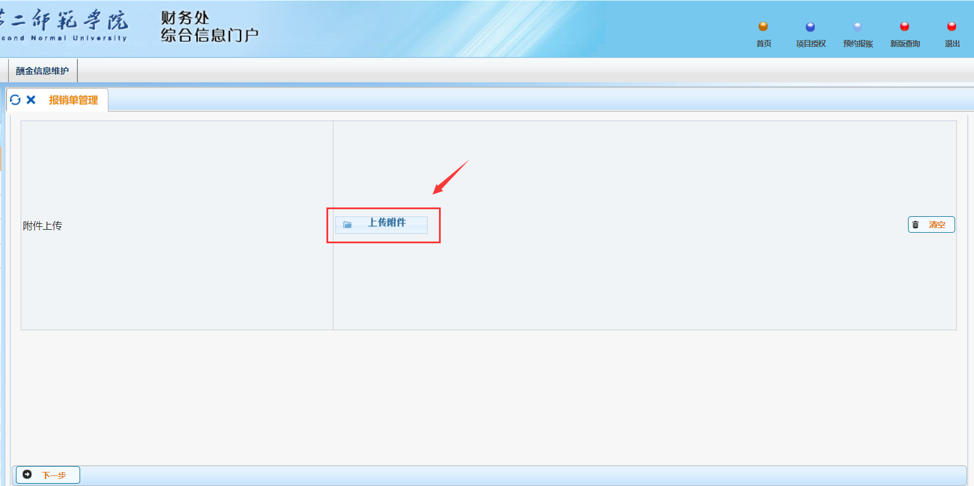
4.3.1 网上预约报销- 上传电子附件
复 翼
预约系统
填写支付信息以后自动跳转到【上传电子附件】界面。上传电子附件是为了后续实现网上审批和电子原始凭证调取。点击【上传附件】按钮，打开对话框。

Slide 31
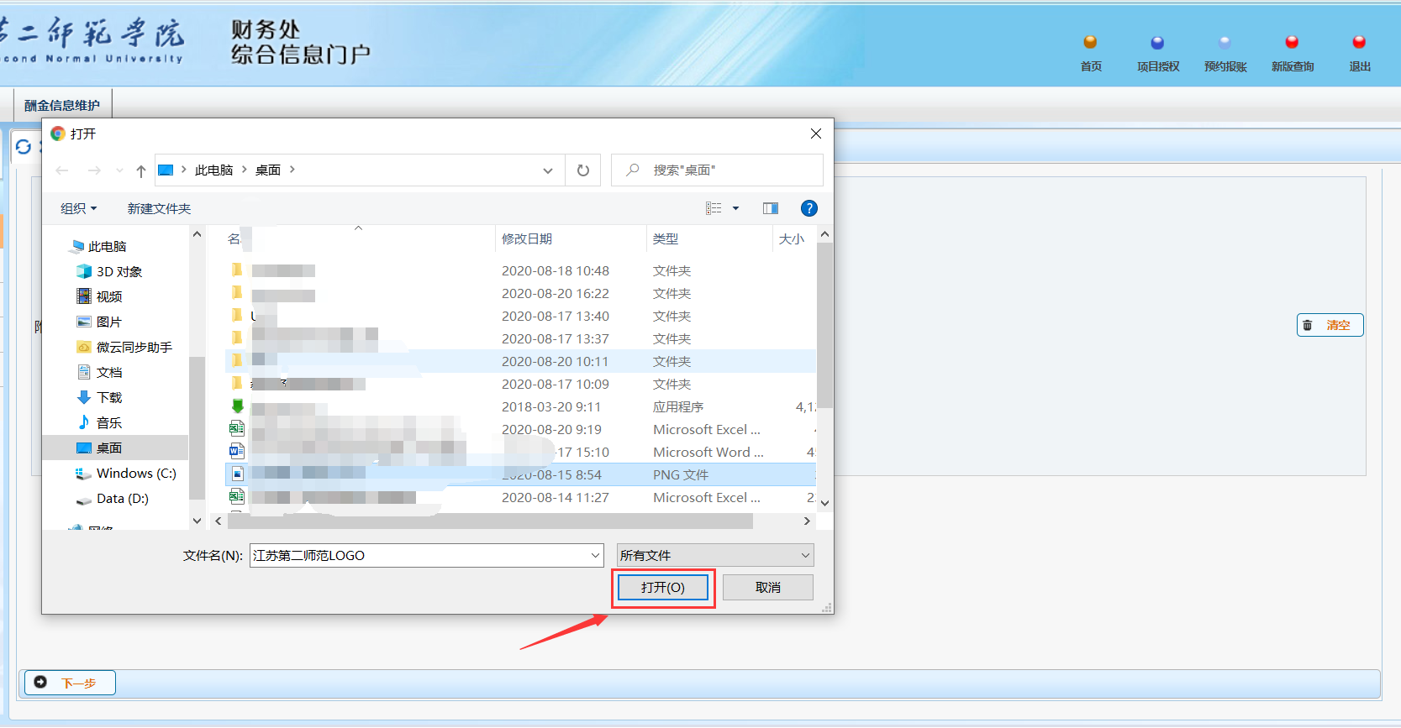
4.3.2 网上预约报销- 上传电子附件
复 翼
预约系统
在打开的对话框中，选择要上传的附件，可以按住键盘上的ctrl键不放选择多个，然后点击【打开】按钮。若要删除所有附件，点击右侧【清空】按钮。目前支持上传jpg、png等图片文件或doc(x)、xls(x)、pdf文档。

Slide 32
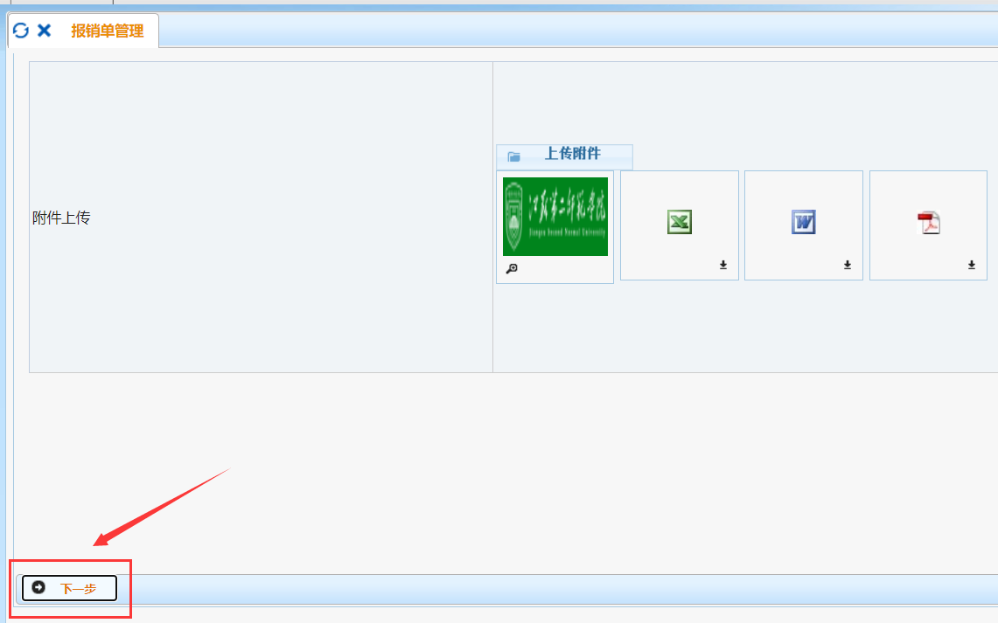
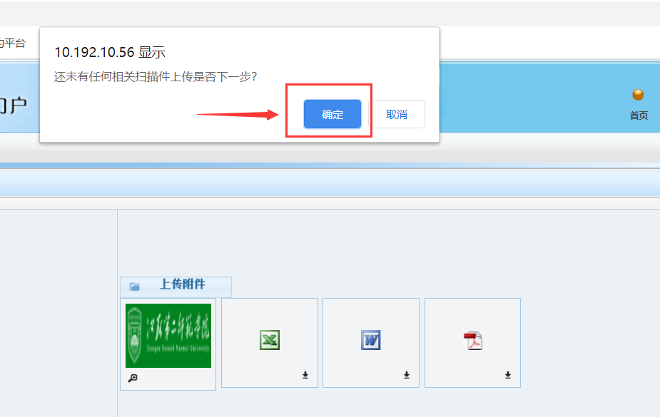
4.3.3 网上预约报销- 上传电子附件
复 翼
预约系统
上传附件结束后，点击【下一步】按钮，再点一下提醒对话框上的【确定】按钮，自动转入预约界面。

Slide 33
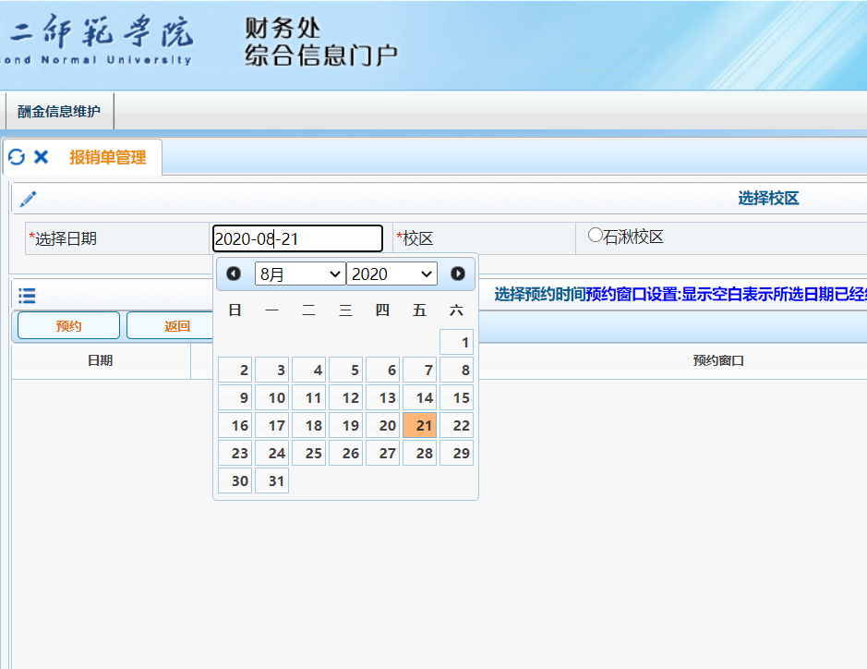
4.4.1 网上预约报销- 预约
复 翼
预约系统
上传完电子附件后，自动跳转到预约单打印界面。选择日期，默认是操作当天时间。校区选择【石湫校区】。

Slide 34
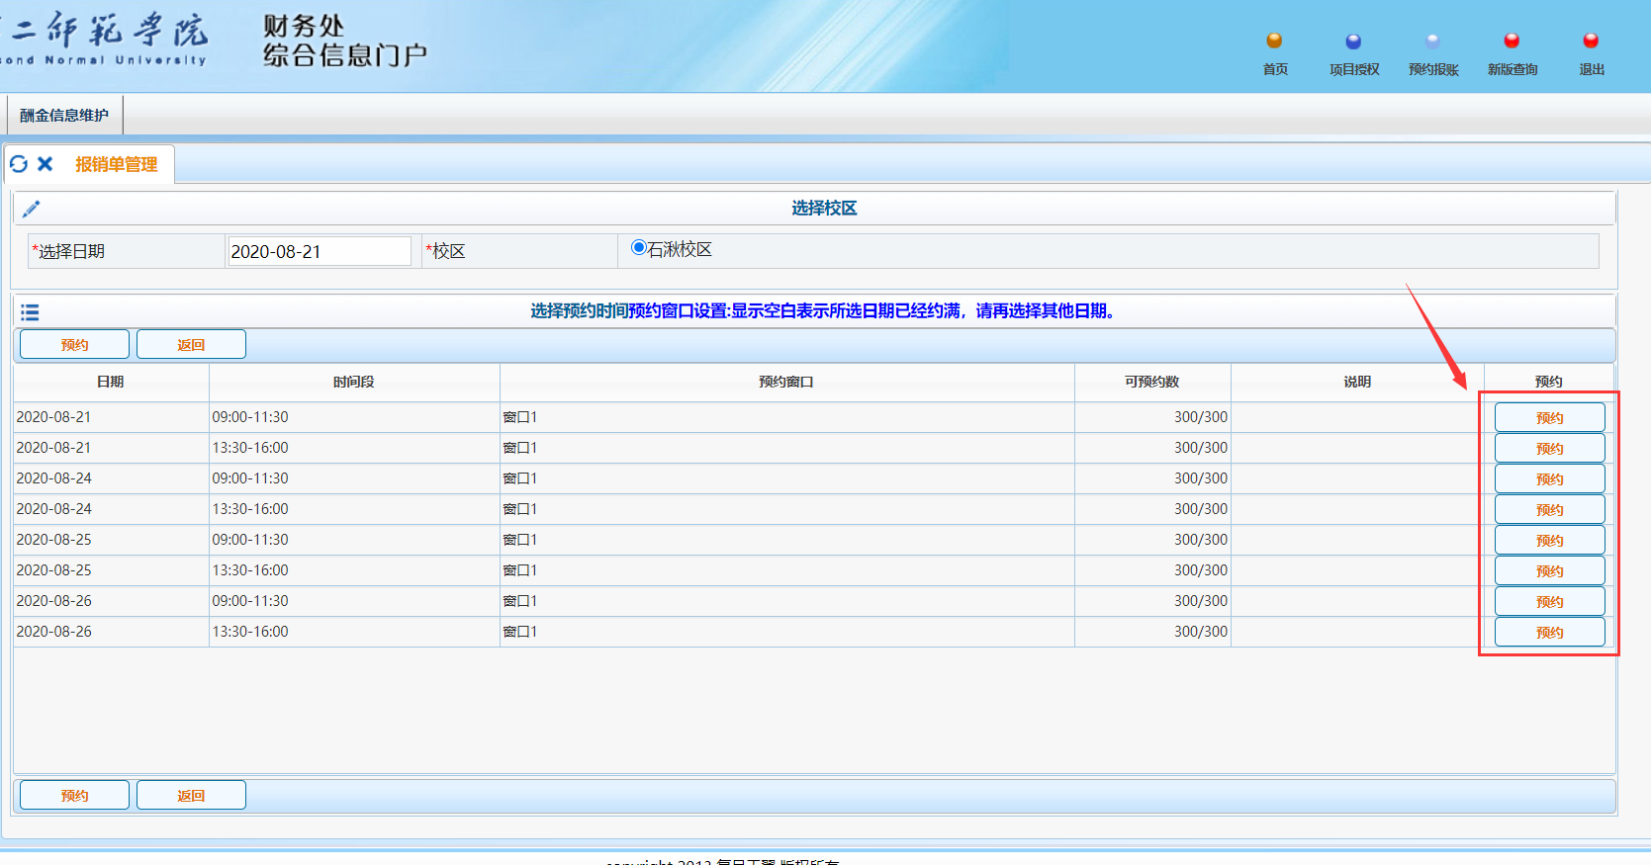
4.4.2 网上预约报销-预约
复 翼
预约系统
根据实际情况，选择预约时间，点击右侧对应的【预约按钮】。单据预约后的有效期最长30天。

Slide 35
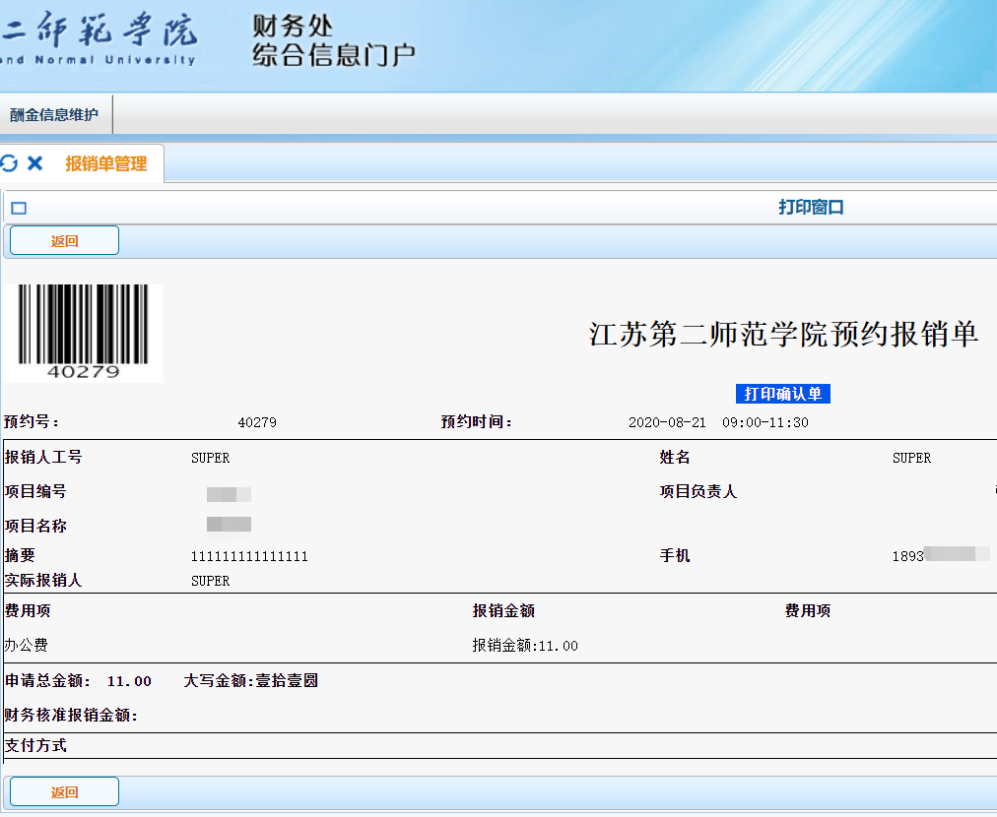
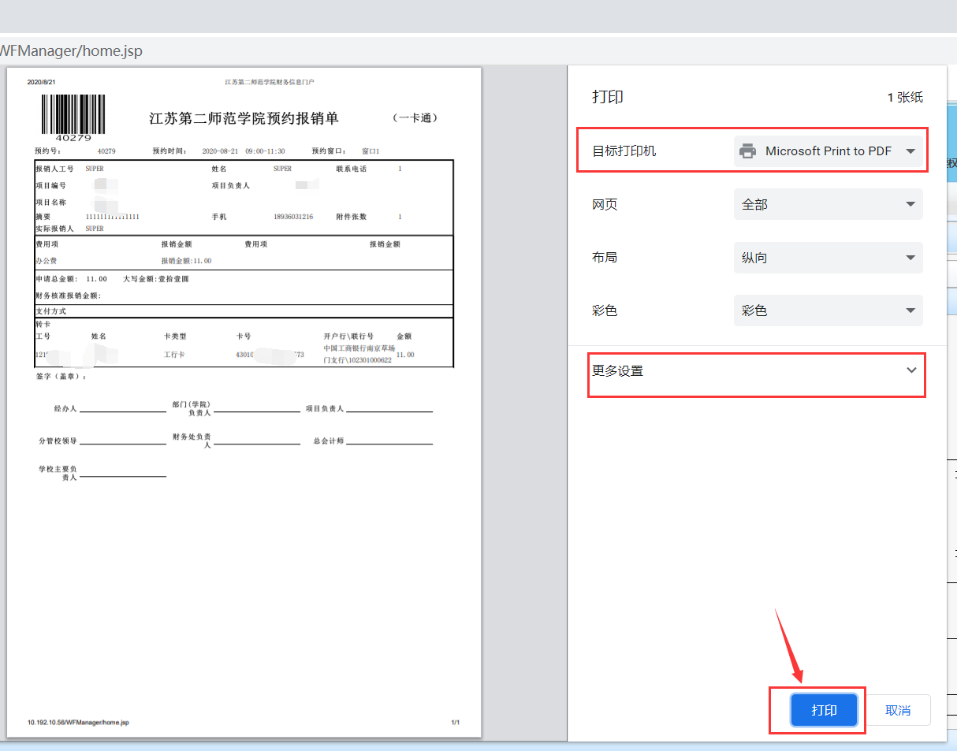
4.5 网上预约报销-打印
复 翼
预约系统
预约后，自动进入打印界面。点击上方的【打印确认单】按钮，进入打印预览界面，预览无误后，选择打印机，点击打印。如果预览界面需要调整，请点击【更多设置】进行调整。默认用A4纸打印。

Slide 36

4.6.1 修改、撤销、打印及查看报销单
复 翼
预约系统
1、选中一条报销单，点击【修改报销单】，若是可以修改即可进入报销单修改流程。此处流程与申报报销单一致，请一定要操作到预约步骤，这样才能完成修改报销单。
2、选中一条报销单，点击【撤销报销单】，若是可以撤销，则该条申报单将不会显示在本界面。
4、若需打印报销单，需选中其中一条，点击【打印报销单】按钮打印。
5、若需查看某条报销单的物流情况，需选中一条点击【查看预约物流】按钮查看。
6、若有报销单要查看明细信息，选中该条报销单点击【查看明细信息】进入界面。

Slide 37
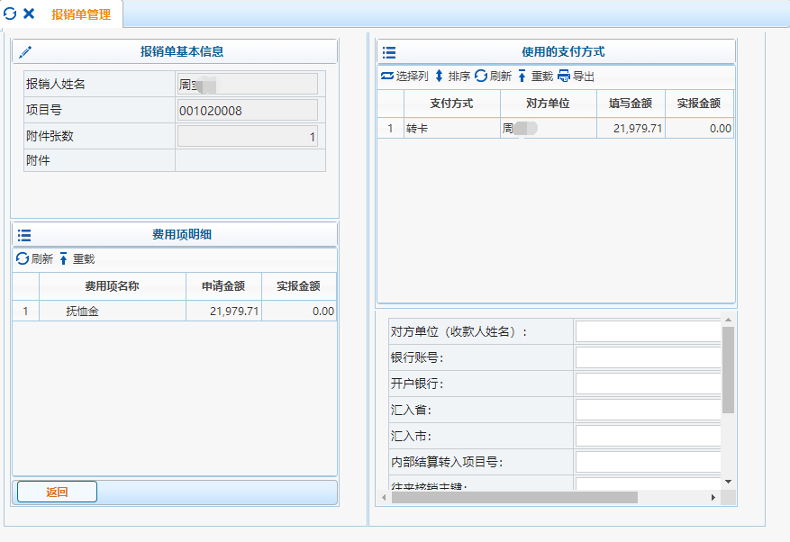
4.6.2 报销单查看明细信息
复 翼
预约系统
查看某条预约单的明细情况，点击选中一条记录，点击【查看明细】按钮即可查看明显情况。

Slide 38
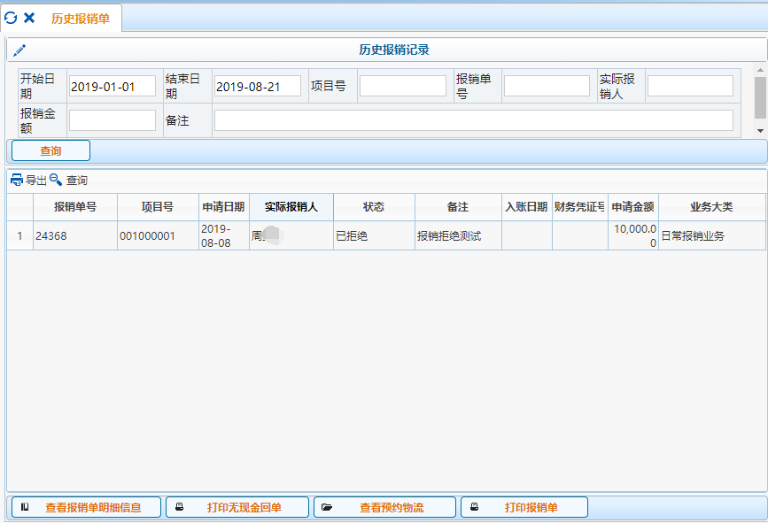
4.6.3 历史报销单
复 翼
预约系统
点击左侧的【历史报销单】选中一条记录，点击【查看报销单明细信息】按钮即可进入明显界面。
选中一条单子，点击【查看预约物流】可以查看预约单的物流情况
选中一条单子，点击【打印报销单】可以打印报销单。

Slide 39
05
暂借款业务
流程介绍

Slide 40
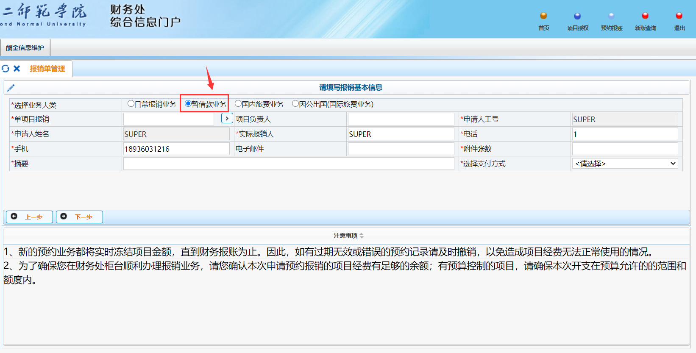
5.1 暂借款业务
复 翼
预约系统
选择暂借款业务，填写基本信息，填写结束点击【下一步】。

Slide 41
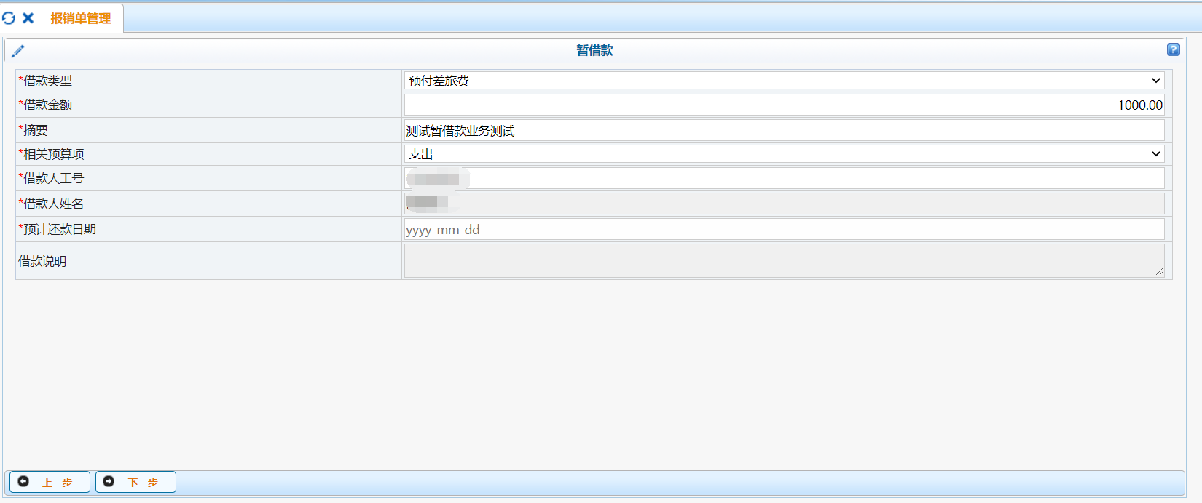
5.2 暂借款业务
复 翼
预约系统
选择暂借款类型，填写借款金额，填写借款人信息，以及预计还款时间，填写结束点击【下一步】。

Slide 42
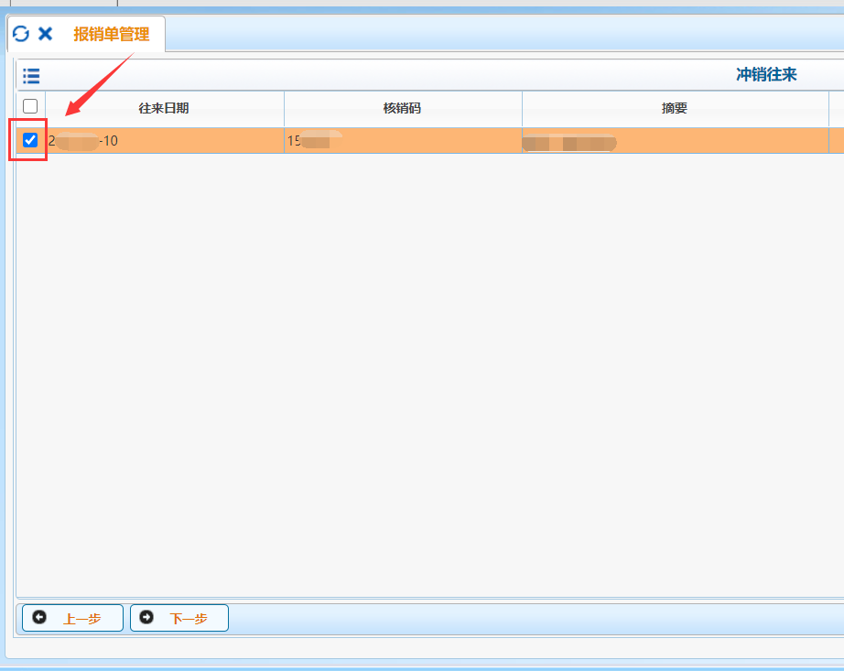
5.3 暂借款业务-注意事项-还借款
复 翼
预约系统
注意事项：
①还借款时的业务大类，注意请选择日常报销业务，请不要选择暂借款业务。
②还借款时，请选择与借款时使用的同一个项目。
③勾选对应的借款记录。

Slide 43
06
国内旅费业务
流程介绍

Slide 44
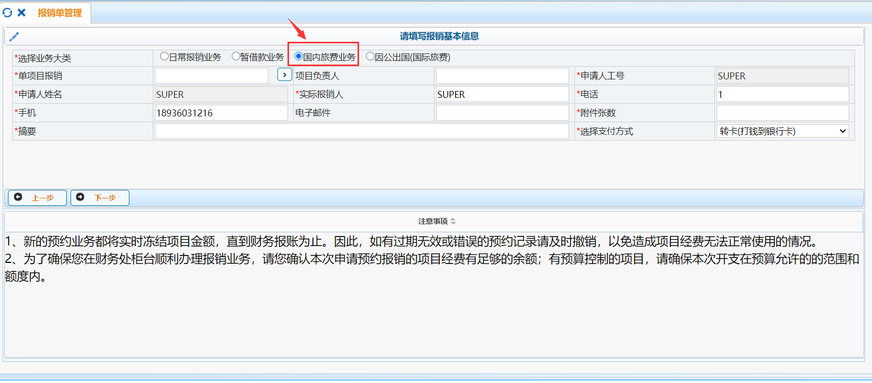
6.1 国内旅费业务
复 翼
预约系统
选择国内旅费业务，填写基本信息，填写结束点击【下一步】。

Slide 45
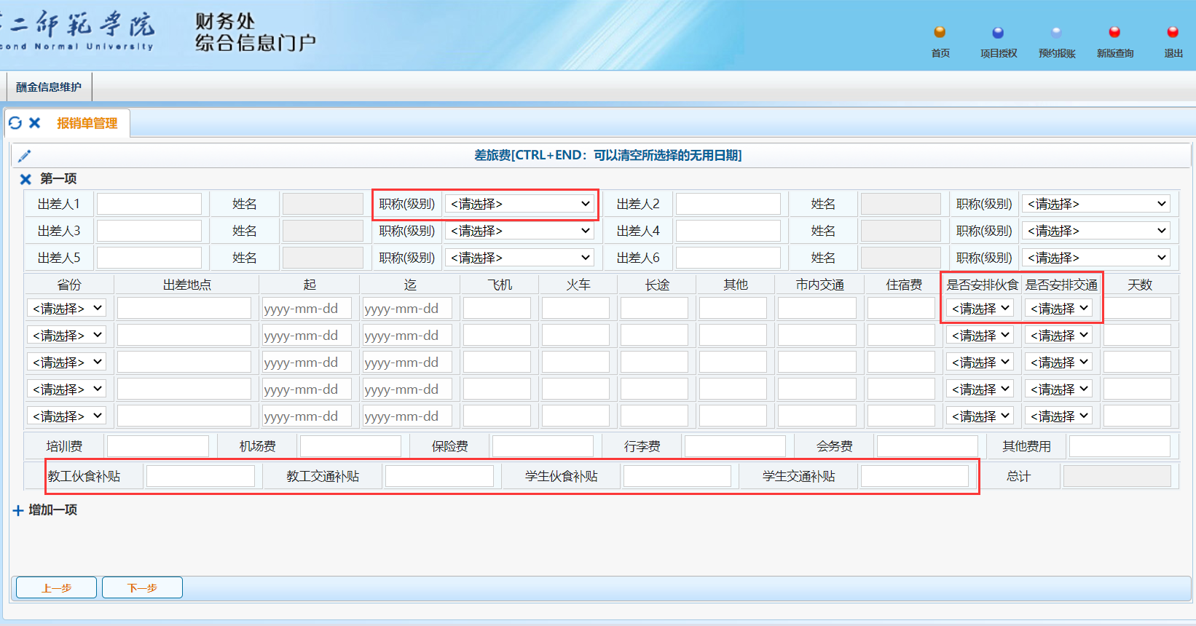
6.2 国内旅费业务
复 翼
预约系统
在“出差人”录入工号，软件自动读取姓名。如果超出6个人，请点击下方的【增加一项】按钮。
在下方选择填写出差信息。软件会根据公式自动算出补贴金额。
填好后点击【下一步】

Slide 46
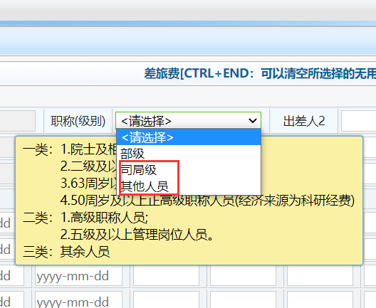
6.3 国内旅费业务
复 翼
预约系统
【职称（级别）】根据差旅费管理办法，不同职称（级别）有不同的差旅费标准。
校级和正高级职称，在此处请选择“司局级”，除此之外，请选择“其他人员”。

Slide 47
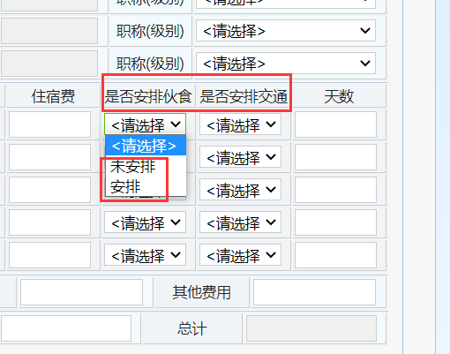

6.4 国内旅费业务
复 翼
预约系统
【是否安排伙食】、【是否安排交通】请根据差旅费管理办法选择。
选择“未安排”，系统会自动根据出差天数计算补贴。系统默认“未安排”。
选择“安排”，系统只计算往返两天的补贴。
如果有包车等特殊情况，可在系统自动计算的基础上手动修改来减少补贴金额。

Slide 48
07
因公出国（国际旅费）
流程介绍

Slide 49
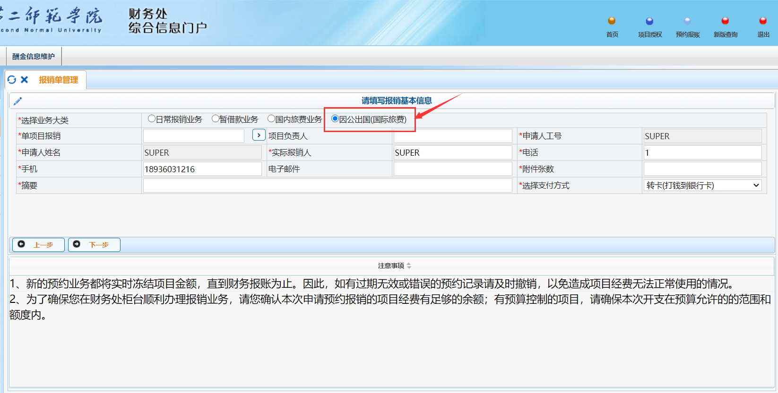
7.1 因公出国（国际旅费）
复 翼
预约系统
选择因公出国(国际旅费)，填写基本信息，填写结束点击【下一步】。

Slide 50
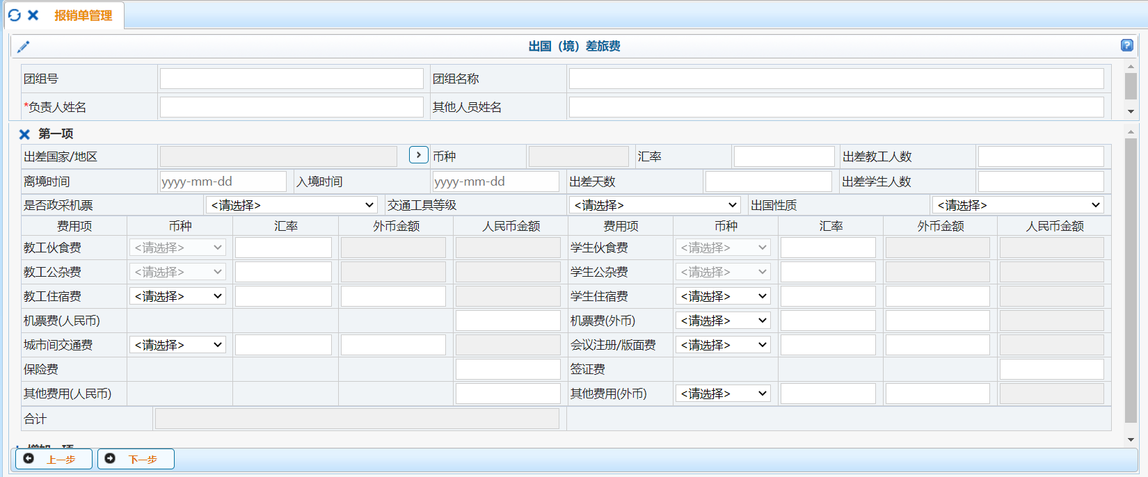
7.2 因公出国（国际旅费）
复 翼
预约系统
在下方选择填写出差信息。系统会根据公式自动算出伙食费和公杂费金额。填好后点击【下一步】。

Slide 51
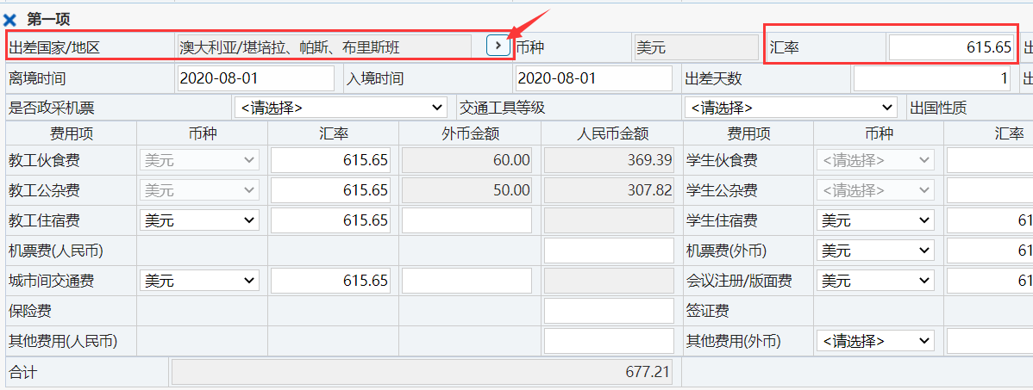
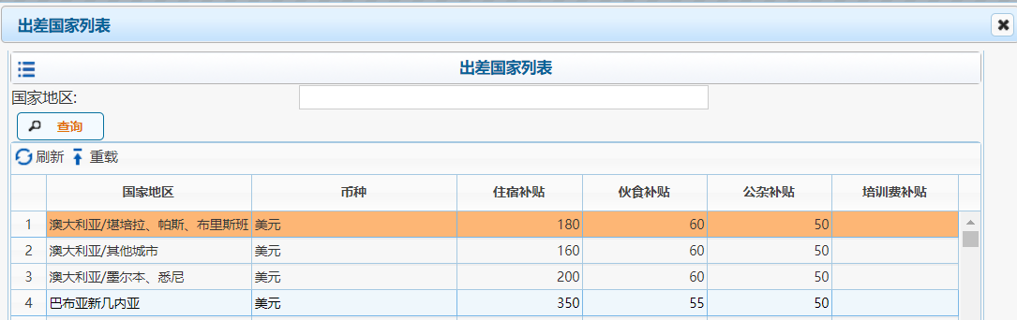
7.2 因公出国（国际旅费）
复 翼
预约系统
【出差国家/地区】请根据实际出差地点选填。
【汇率】请根据汇兑当天的外汇牌价填写。
【教工伙食费】和【教工公杂费】系统会根据所填的出差人数和汇率自动计算。

Slide 52
08
信息维护
报销信息维护
酬金信息维护

Slide 53
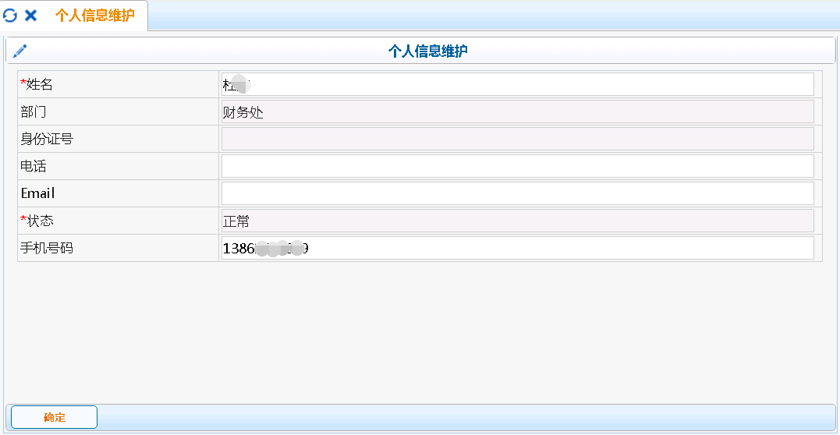
8.1 个人信息维护
复 翼
预约系统
点击上方【报销信息维护】按钮，再点击列表中【个人信息维护】按钮，可以更改“姓名”、“电话”、“邮箱”、“手机号码”信息，点击【确定】。

Slide 54
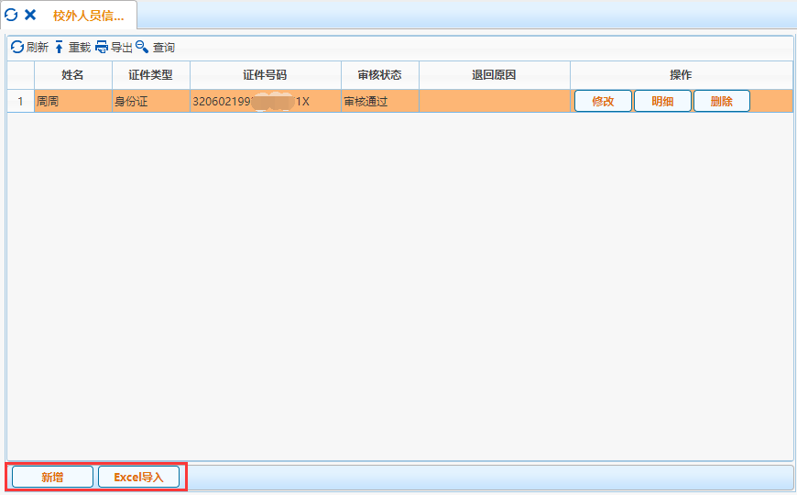
8.2 酬金校外人员—校外人员信息维护
复 翼
预约系统
1、点击【酬金信息维护】按钮，再点击【校外人员信息维护】按钮，进入人员信息维护界面。
2、人员信息新增主要有两种方式，分别是：‘新增’，‘Excel导入’
3、选择新增的人员信息记录，可对信息进行‘修改’，查看‘明细’，‘删除’操作。

Slide 55
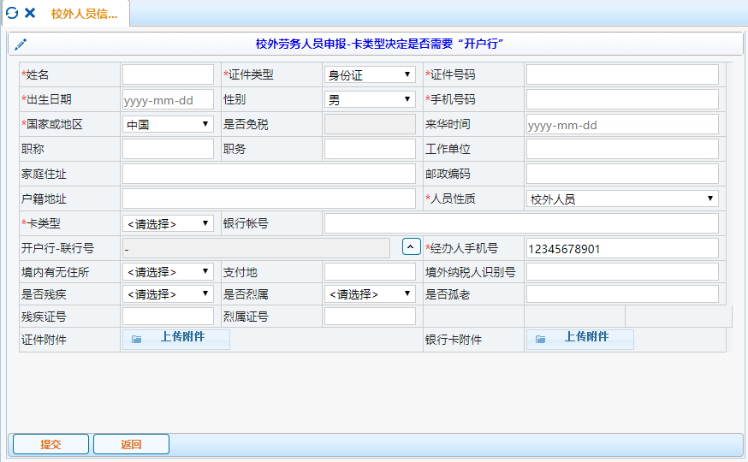
8.3 校外人员信息维护
复 翼
预约系统
1、点击【新增】按钮，进入校外人员信息录入维护界面。
2.红色*号项必填
3、信息录入完毕之后，点击【提交】按钮

Slide 56

8.4 身份证号修改校外人员卡号
复 翼
预约系统
点击【校外人员卡号修改】选中校外人员列表可查看此人银行信息并填入新的卡号信息修改。
注意：身份证号查询修改卡号，则必须为已经录入到系统的校外人员信息。

Slide 57

THANKS
感谢您的观看
江苏第二师范学院财务处

